Slide 1
Proiect final
Dima Ioana Nicoleta
04.09.2024

Slide 2
Cuprins
Partea I.
Partea teoretica. Raspuns la intrebari.
Partea II.
Partea practica. Interogare baze de date. SQL
Link catre Github
Nicoleta-24/proiect_testare (github.com)

Slide 3
Partea I
1. Explicati pe scurt ce sunt cerintele de business, la ce ne folosesc si cine le creeaza?
Cerintele de business reprezinta documente care cuprind felul in care produsul trebuie sa functioeneze conform cerintelor
clientului, si folosesc la dezvoltarea si implementarea produsului, ele fiind create de echipa de business.
2. Explicati diferenta intre un test condition si un test case.
Diferenta intre test condition si test case este aceea ca test condition reprezinta ceea ce testam si contine mai multe test
case uri , iar test case-ul se scrie in functie de cerintele din test condition.
3. Enumerati si explicati pe scurt etapele procesului de testare .
Etapele procesului de testare sunt :
etapa de planificare cuprinde ce parte a aplicației se dorește să fie testata;
se alocă roluri pentru persoanele care vor fi implicate în proiect;
se definesc criteriile de intrare și criteriile de ieșire;
se identifică riscurile de proiect inițiale și resursele necesare;
se creează un plan de testare care va conține informații generale legate de cum se va desfășura procesul de testare
se evaluează criteriile de intrare ( conditii care trebuie indeplinite pentru a putea incepe procesul de testare ).

Slide 4
- etapa de analiza cuprinde : - Ce urmeaza sa se testeze;(test condition)
Se analizează documentația primită de la client (cerinte de bussines, specificații de design etc) pentru a ne asigura că le înțelegem, că nu exista greșeli, ambiguități, neconcordanțe, contradicții etc.
- etapa de design:
Se creează cazurile de testare și se identifică datele de testare (informațiile pe care trebuie să le pregătim și care trebuie să fie supuse testării);test case-urile
- etapa de implementare:
Se validează mediul de test prin intermediul smoke testing (se face de regulă la începutul testării pentru a verifica dacă sistemul este suficient de stabil pentru a începe testarea);
Se grupează testele pe baza obiectivelor lor (testare funcțională, testare de regresie, testare de acceptanță etc)
Ne asigurăm că avem tot ce ne trebuie pentru a începe testarea propriu-zisă (mediu de testare, permisiuni, date de testare, documentație etc)
etapa de executie :
cazurile de testare sunt executate (adică verificam comportamentul produsului software pe baza instrucțiunilor scrise în cazurile de testare);
rezultatele sunt raportate în tool-ul în care au fost scrise testele (Passed/Failed/Blocked etc);
bug-urile / Defectele / Fault-urile ,sunt raportate atunci când rezultatele așteptate nu coincid cu rezultatele actuale;
atunci când bug-urile sunt fixate, se face retestarea lor pentru a ne asigura că au fost într-adevăr fixate;
atunci când codul a fost schimbat (fie pentru fixarea unui bug fie pentru introducerea unei noi funcționalități), se va face si testare de regresie, pentru a ne asigura că schimbările făcute nu au avut un impact negativ asupra funcționalităților existente.

Slide 5
etapa de inchidere :
Se evaluează criteriile de ieșire pentru a ne asigura că putem sa închidem procesul de testare în siguranță;
Orice taskuri rămase deschise și buguri sunt reevaluate și ulterior închise;
Materialele de testare sunt predate și arhivate ;
Este generat un raport de închidere a testării;
Se identifică riscurile de produs (dacă există) și se raporteaza către client.
monitorizare si control, incepe odata cu etapa de planificare si se termina cu etapa de inchidere, este o activitate continuă care se desfășoară cu scopul de a compara progresul actual cu planul de testare (monitorizare),in cazul în care se observă riscul de a nu ne îndeplini obiectivele, se iau măsuri de control.
4. Explicati diferenta intre retesting si regresion testing.
Retesting se refera, la a retesta o functionalitate care anterior a fost evaluata ca fiind incorecta , pentru a ne asigura ca acum functioneaza corect, iar testarea de regresie se refera la a revalida functionalitatea care anterior a fost validata ca fiind corecta si in continuare functioneaza corect.
5. Explicati diferentele intre functional testing si nonfunctional testing.
Testare funcțională : Testele funcționale sunt teste scrise pe baza specificațiilor și arată ce trebuie să facă produsul, reprezentand acțiuni făcute de către system.
Testarea non-funcțională – Verifică atribute care descriu cât de bine își îndeplinește sistemul funcțiile. e.g. reliability, eficiență, mentenabilitate, transferabilitate, performanță, recuperare, localizare, conformitate etc
6. Explicati diferentele intre blackbox testing si whitebox testing.
Blackbox testing inseamna testare fara acces la cod si whitebox inseamna testare cu acces la cod.

Slide 6
7. Enumerati tehnicile de testare si grupatile in functie de categorie.
Tehnici de testare :
-testare statica (cea mai cunoscuta este testarea prin review- formal sau informal);
-testare dinamica :
- whitebox testing
- blackbox testing ( equivalence partitioning, BVA (boundary value analysis), state transition testing, decision table);
- experience based testing
8. Explicati diferenta intre verification testing si validation testing.
Verification - Se creează produsul cum trebuie?(se face cu scopul de a evalua materialele care stau la baza testării );
Validation - Este produsul corect? Construiesc produsul care trebuie? ( se face cu scopul de a evalua produsul finit și a ne asigura că acesta îndeplinește cerintele de business si nevoile clientului ).
9. Explicati diferenta intre positive testing si negative testing si dati cate un exemplu din fiecare .
Testare pozitivă înseamnă testarea sistemului cu valori pe care ar trebui să le poată procesa.( Verificam daca putem introduce valori tip litere, numere, caractere speciale pe campul de creare cont )
Testare Negativă înseamnă testare cu valori pe care sistemul nu ar trebui să le poată procesa în mod normal pentru a ne asigura că aceste valori sunt într-adevăr respinse și că nu cauzează un crash al sistemului.( verificam ca nu putem introduce un numar mai mare de x caractere pentru crearea unui cont).
10. Enumerati si explicati pe scurt nivelurile de testare .
Niveluri de testare :
- Testare unitară - Un test unitar reprezintă testarea celei mai mici bucăți funcționale dintr-o aplicație ;
- Testarea de Integrare - Se concentrează pe interacțiunile dintre componente și sisteme.
- Integrare între componente (când două sau mai multe module sunt legate între ele);
- Integrare între sisteme (când două sau mai multe sisteme sunt legate între ele).
- Testarea de sistem ( Evaluează comportamentul și capabilitatea sistemului ca un tot unitar)
- Testarea de acceptanta ( verifică felul în care acesta îndeplinește nevoile clientului / utilizatorului )-
- alpha testing ( testarea are loc la sediul dezvoltatprului); - beta testing ( are loc la sediu clientului).

Slide 7
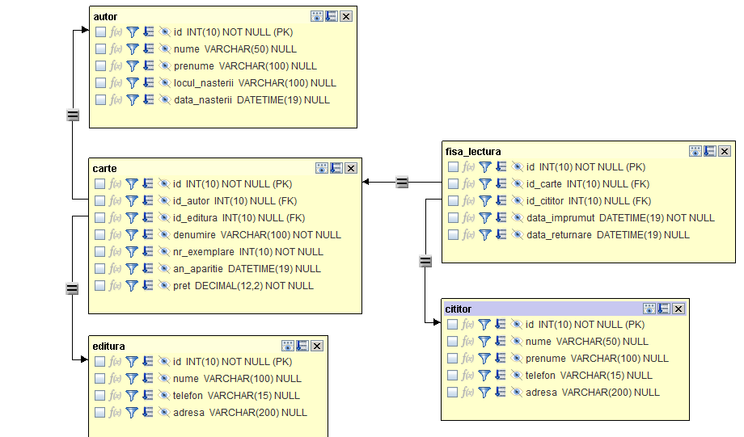
Partea II. Baze de date
Baza de date si legaturi intre tabele pentru o biblioteca, avem tabelele:
Tabela de “autor” contine lista de autori, cu cheie primara “id”, este legata de tabela “carte”prin cheie secundara “id_carte”(1 to N) ;
Tabela “carte” (contine lista de carti prezente in biblioteca), cu cheie primara “id”, este legata de tabela “editura” prin cheie secundara “id_editura”(1 to N) si la tabela “autor” (N to 1);
Tabela “cititor”(contine lista persoanelor care au imprumutat carti de la biblioteca) cu cheie primara “id” este legata la tabela “fisa de lectura”( 1 to N);
Tabela “fisa_lectura” cu cheie primara “id” este legata de tabela “carte” prin cheie secundara “id_carte”(N to 1) si cu tabela “cititor“ prin cheie secundara “id_cititor”( N to 1);
Tabela “editura” cu cheie primara “id” este legata de tabela “carte” prin cheie secundara “id_carte”(1 to N)

Slide 8
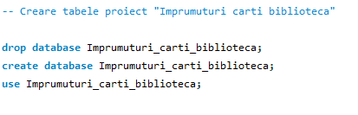
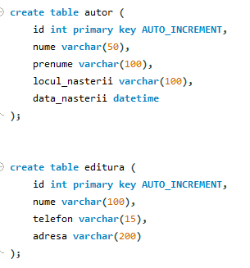
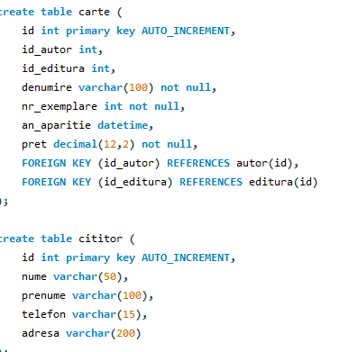
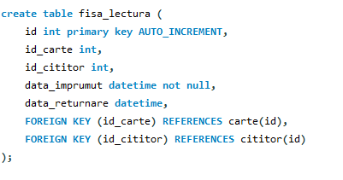
Am creat baza de date folosind sintaxele:
Create database;
Use;
Am sters baza de date cu instructiunea “drop”
Am creat tabele ( autor, editura, carte, citator, fisa de lectura )

Slide 9
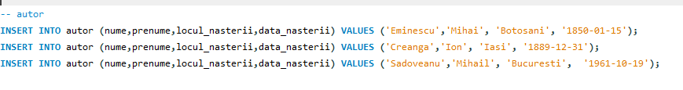
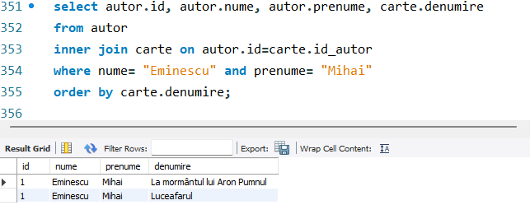
Am folosit instructiunea “insert” pentru a introduce date in tabele.
Listarea tuturor cartilor din biblioteca, ale autorului Mihai Eminescu.

Slide 10
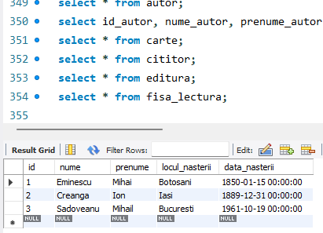
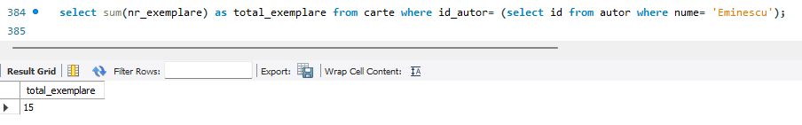
Am folosit instructiunea “select” pentru afisarea tabelelor create.
Am afisat numarul total de carti al autorului Eminescu, din biblioteca.

Slide 11
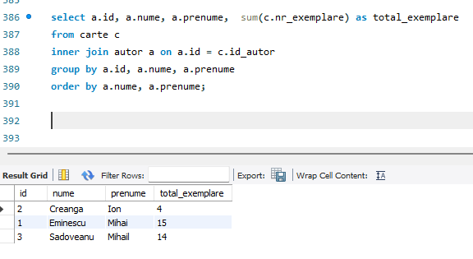
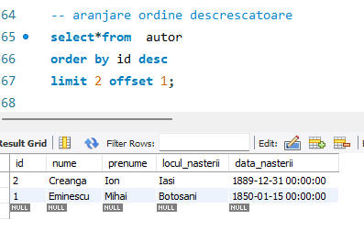
Am afisat numarul total de exemplare pentru fiecare autor, in ordine alfabetica., folosind sintaxele “inner join”, “group by”, “order by”.
Pentru tabela “autor” am afisat in ordine descrescatoare autorii, dupa id, eliminand primul rand.

Slide 12
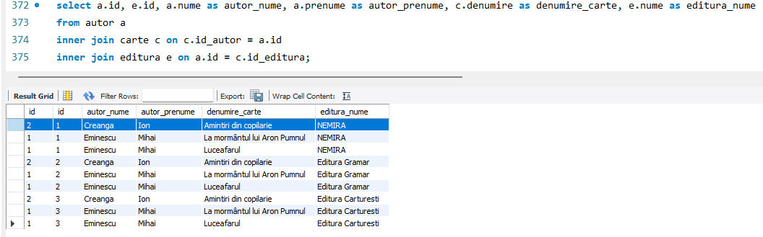
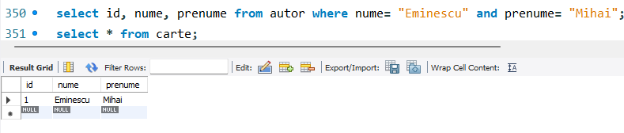
Listarea cartilor, editurilor si autorilor
Listarea autorilor dupa nume, prenume.

Slide 13
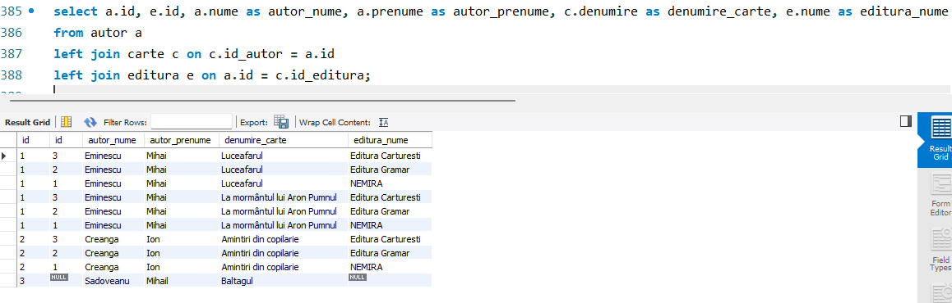
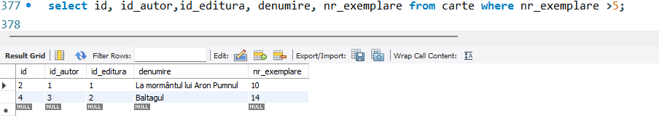
Listarea cartilor, autorilor si editurilor folosind “left join”
Listarea cartilor, editurilor si autorilor, cu numarul de exemplare mai mare de 5.

Slide 14
Va multumesc pentru atentie!

